Slide 1
Les 8: kunsttheorie havo 4
Nabespreken toets en Theateranalyse

Slide 2
Nabespreken tussentoets
Vraag 1 t/m 3: reproductievragen
Niet goed: dan heb je of niet goed uit je hoofd geleerd of je kunt het nog niet onthouden.
TIP voor de volgende toetsen:
Schrijf voordat je begint met het lezen van de vragen het volgende bovenaan je toets blad:
VOORSTELLING = WAT
VORMGEVING = HOE
MATERIAAL EN TECHNIEK/ THEATERVORMGEVING = WAARMEE

Slide 3
Nabespreken tussentoets
Vraag 4 t/m 12: toepassingsvragen
Niet goed dan betelend dat:
verkeerde manier geleerd
vraag niet begrepen
bronnen niet goed bekeken/gelezen
antwoord niet goed geformuleerd

Slide 4
Nabespreken tussentoets
TIPS voor de volgende toetsen
verkeerde manier geleerd
Leer gericht op kennis onthouden en begrijpen
Bij kunstanalyse gaat het er vooral om dat je de analyseschema’s kunt toepassen op verschillende voorbeelden. Hak de leerstof in korte stukjes en oefen elke dag met een ander voorbeeld. Ipv van uren blokken op de stof.
Lang leve google. Bekijk filmpjes, kunstwerken en luister muziek en laat je begrippen kennis daarop los.

Slide 5
Nabespreken tussentoets
TIPS voor de volgende toetsen
2. vraag niet begrepen
Lees eerst de inleidende tekst en dan de vraag helemaal door en ga hem dan stap voor stap ontleden.
Wat moet je doen: noemen, vergelijken, uitleggen, mening geven, etc.
Is het een enkelvoudige of samengestelde vraag
Wat wordt er gevraagd: vormgeving/voorstelling/ materiaal en techniek

Slide 6
Nabespreken tussentoets
TIPS voor de volgende toetsen
3. Bronnen niet goed bekeken of gelezen
Bij kunst krijg je bij het merendeel van de vragen een bron of meerdere bronnen waar je informatie uit moet halen.
Lees eerst de vraag voordat je de bron leest/bekijkt
Bekijk de bron zo objectief mogelijk
Bekijk van de bron alleen de aangegeven tijd

Slide 7
Nabespreken tussentoets
TIPS voor de volgende toetsen
4. antwoord niet goed geformuleerd
Ben je bewust van hoe je een antwoord formuleert: vraag je steeds af of een ander snapt wat er staat. We kunnen niet beoordelen wat je weet als het er niet staat
Blijf objectief. Gebruik geen woorden als simpel, leuk, raar, …….
Beantwoord elke vraag ook al weet je het niet zeker

Slide 8
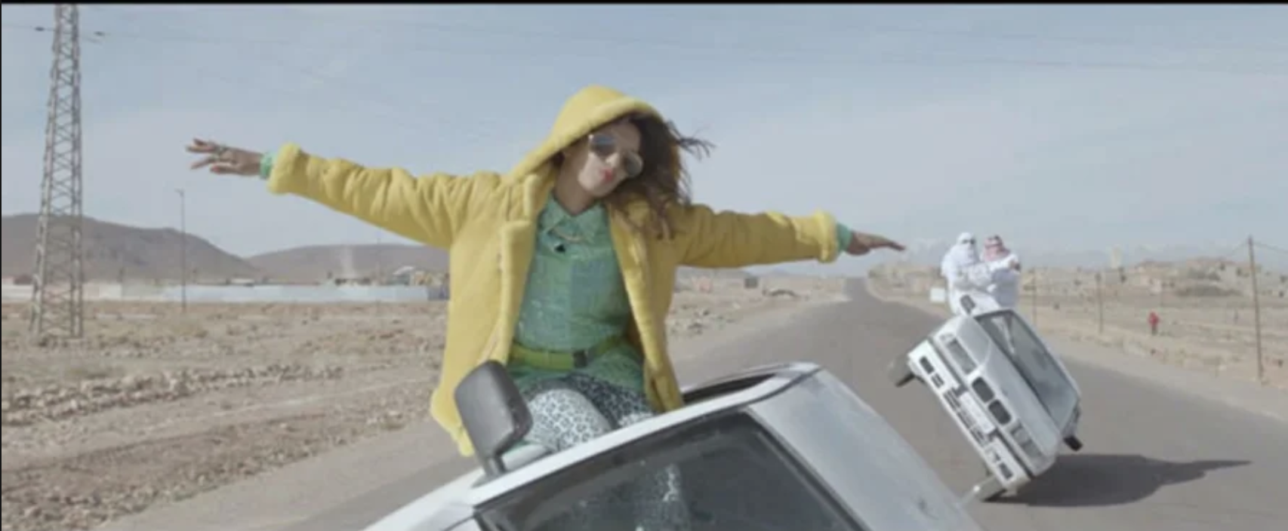
Nabespreken tussentoets
Voorbeeldvragen
Bron: https://www.youtube.com/watch?v=3Yuqxl284cg
In de video zie je een woestijnachtige omgeving in het Midden-Oosten, vol met joyrijdende vrouwen en mannen in traditionele gewaden die ze aanmoedigen. De video speelt met vooroordelen over de positie van de vrouw in de islamitische wereld.
Vraag 6. Leg aan de hand van de voorstelling uit welk vooroordeel er wordt ontkracht. 2p

Slide 9
Nabespreken tussentoets
Voorbeeldvragen
Vraag 6. Leg aan de hand van de voorstelling uit welk vooroordeel er wordt ontkracht. 2p
Voorbeelden van foute antwoorden, waarom?
Dat vrouwen laten zien dat ze ook actie willen 0p
Dat islamitische vrouwen niet weten hoe ze plezier moeten hebben 0p
Doordat vrouwen van onder worden gefilmd komen ze machtig over. In de video wordt ontkracht dat mannen minder machtig zijn 0p
vrouwen bepaalde dingen niet mogen/kunnen 1p
De voorstelling laat zien over het vooroordeel dat vrouwen daar niks kunnen/mogen 1p
Die video laat zien dat er vrouwen zijn die auto rijden en geen boerka dragen 1p

Slide 10
Nabespreken tussentoets
Voorbeeldvragen
Vraag 6. Leg aan de hand van de voorstelling uit welk vooroordeel er wordt ontkracht. 2p
Antwoord in de lijn van, 1 punt per goed onderdeel.
Het vooroordeel over de traditionele ondergeschikte rol van de vrouwen in de Arabische wereld wordt ontkracht. 1p
Dit gebeurt door stoere Arabische vrouwen te tonen die samen met mannen op straat dansen/met auto’s door de woestijn racen/de titel Bad girls verwijst naar stoere vrouwen 1p

Slide 11
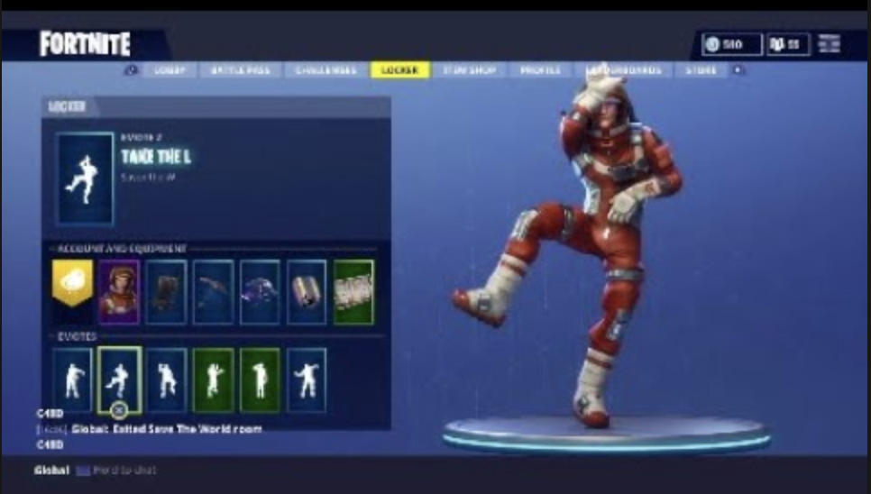
Nabespreken tussentoets
Voorbeeldvragen
Bronnen:
Tekst 1: De nieuwe wereldwijde dansrage
Vraag 10. Waarom zijn de dansjes door iedereen zo makkelijk na te doen. Leg dit uit aan de hand van 1 aspect van de vormgeving van de dansjes. 2p
https://www.youtube.com/watch?v=bDVQgmVj7p8

Slide 12
Nabespreken tussentoets
Voorbeeldvragen
Vraag 10. Waarom zijn de dansjes door iedereen zo makkelijk na te doen. Leg dit uit aan de hand van 1 aspect van de vormgeving van de dansjes. 2p
Foute antwoorden
Het is realistisch uitgebeeld waardoor het makkelijk te doen is 0p
De dansjes zij makkelijk na te doen. Ze zijn grappig en iedereen kan ze nadoen. 0p
Het is 1 korte beweging die wordt herhaald 1p
Het is maar 1 pasje die zich herhaalt 1p

Slide 13
Nabespreken tussentoets
Voorbeeldvragen
Vraag 10. Waarom zijn de dansjes door iedereen zo makkelijk na te doen. Leg dit uit aan de hand van 1 aspect van de vormgeving van de dansjes. 2p
Antwoord in de lijn van, 1 punt voor goed aspect 1 punt voor goede uitleg
Kracht: er is niet veel spanning/kracht voor nodig
Ruimte: er wordt staand op 1 plek gedanst
Tijd: geen variatie in ritme/ het is maar een korte dans/ zelfde beweging herhaalt zich

Slide 14
ANALYSE SCHEMA

Slide 15
ANALYSE SCHEMA

Slide 16
ANALYSE DRAMA (theater)
Voorstelling: waar gaat het theaterstuk over, wat is de inhoud, het verhaal, het thema, het concept, de boodschap?
Vormgeving: hoe wordt de theatervoorstelling vormgegeven door middel van spel? Deze gaan we bespreken!
Theatervormgeving: waarmee, met welke materialen en technieken, wordt de theatervoorstelling vormgegeven?

Slide 17
ANALYSE DRAMA (theater)
Vormgeving: hoe wordt de theatervoorstelling vormgegeven door middel van spel?
Spel kent de volgende 4 aspecten:
1. het lichaam van de acteur
mimiek (gezichtsuitdrukking),
gebaren en bewegingen
lichaamshouding
handeling

Slide 18
ANALYSE DRAMA (theater)
https://www.youtube.com/watch?v=OFmQd3IjSPY
lichaam
Notes:
Voorbeeld uit CKV methode pagina 161

Slide 19
ANALYSE DRAMA (theater)
2. stemgebruik van de acteur
Hiermee geeft de acteur mede vorm aan zijn personage. Denk hierbij aan:
volume (hard of zacht)
het accent (stads- of streekaccent)
klankkleur (hoog en licht of zwaar en donker).
intonatie (veel of weinig variatie in toonhoogte)
het gebruik van klemtonen
timing (langzaam of snel, pauzes)
veel of weinig emotie in de stem

Slide 20
ANALYSE DRAMA (theater)
https://www.youtube.com/watch?v=SY-ZdF_xLD4
https://www.youtube.com/watch?v=pzjaYJNmgJc
stemgebruik
Notes:
Voorbeeld uit CKV methode pagina 162

Slide 21
ANALYSE DRAMA (theater)
3. mise-en-scène
gebruik van het speelvlak door de acteurs
plaatsing van personages in het speelvlak,
blikrichtingen
bewegen van de personages ten opzichte van elkaar en ten opzichte van het speelvlak (de looplijnen)
het op- en afgaan van de personages hoort tot de mise-en-scène.

Slide 22
ANALYSE DRAMA (theater)
https://vimeo.com/121567415
mise-en-scène
Notes:
Voorbeeld uit CKV methode pagina 162

Slide 23
ANALYSE DRAMA (theater)
4. speelstijl
Onder speelstijl verstaat men een manier van spelen, die over het algemeen kenmerkend is voor een bepaald theatergenre zoals melodrama (soap), realisme, absurdisme, slapstick of episch theater.

Slide 24
ANALYSE DRAMA (theater)
https://www.youtube.com/watch?v=q25ARSWt060
speelstijl

Slide 25
ANALYSE DRAMA (theater)
Voorstelling: waar gaat het theaterstuk over, wat is de inhoud, het verhaal, het thema, het concept, de boodschap?
De inhoud van een theaterstuk kan worden gevat in de 5 w’s:
WIE De verschillende personages in het stuk, types (personages met één of hoogstens twee karaktereigenschappen, zoals Batman), karakters (personages met meerdere karaktereigenschappen, vaak met een karakterontwikkeling, zoals Hamlet).
WAT Het plot, het conflict, de spanningsopbouw: inleiding, opbouw, climax, afloop.
WAAR De plaats, ruimte, locatie waar de handeling zich afspeelt.
WAAROM Het motief, de beweegreden van de handeling (zoals: waarom wil Mutter Courage geen vrede? Ze verdient namelijk haar geld met de oorlog).
WANNEER Het wanneer gaat over tijd en tijdsverloop (plaatsing in de historische tijd en tijdsverloop in het stuk: chronologisch, fragmentarisch, tijdsprongen, flash back, flash forward).
Notes:
Alleen je tijd over hebt

Slide 26
ANALYSE DRAMA (theater)
https://www.youtube.com/watch?v=FXAaD-18DQQ

Slide 27
ANALYSE DRAMA (theater)
Theatervormgeving: waarmee, met welke materialen en technieken, wordt de theatervoorstelling vormgegeven?
Notes:
dit kennen ze al

